Slide 1
4.4 向量空间
4.4.1 定义
4.4.2 性质

Slide 2
封闭的概念
定义：所谓封闭，是指集合中任意两个元素作某一运算得到
的结果仍属于该集合．
例：试讨论下列数集对四则运算是否封闭？
整数集 Z 不封闭
有理数集 Q 封闭
实数集 R 封闭

Slide 3
向量空间的概念
定义：设 V 是 n 维向量的集合，如果
① 集合 V 非空，
② 集合 V 对于向量的加法和乘数两种运算封闭，
具体地说，就是：
若 a ∈ V， b ∈ V，则a + b ∈ V ．（对加法封闭）
若 a ∈ V， λ ∈ R，则 λ a ∈ V ．（对乘数封闭）
那么就称集合 V 为向量空间．

Slide 4
例：下列哪些向量组构成向量空间？
n 维向量的全体R^{n}
集合 V₁ = { (0, x₂, …, x_{n})^{T} | x₂, …, x_{n}∈R }
集合 V₂ = { (1, x₂, …, x_{n})^{T} | x₂, …, x_{n}∈R }
齐次线性方程组的解集 S₁ = { x | Ax = 0 }
非齐次线性方程组的解集 S₂ = { x | Ax = b }
解：集合 R^{n}，V₁，S₁ 是向量空间，
集合 V₂，S₂ 不是向量空间．
定义：齐次线性方程组的解集称为齐次线性方程组的解空间.

Slide 5
例：设 a, b 为两个已知的 n 维向量，集合
L = {λ a + μ b | λ, μ ∈R }
是一个向量空间吗？
解：设 x₁, x₂ ∈L， k∈R，因为
x₁ + x₂ = (λ₁a + μ₁b) + (λ₂a + μ₂b)
= (λ₁ + λ₂) a + (μ₁ + μ₂) b∈ L
k x₁ = k (λ₁a + μ₁b) = (kλ₁) a + (kμ₁) b ∈ L
所以，L 是一个向量空间．

Slide 6
定义：把集合
L = {λ a + μ b | λ, μ ∈R }
称为由向量 a, b 所生成的向量空间．
一般地，把集合
L = {λ₁a₁ + λ₂a₂ + …+ λ_{m}a_{m} | λ₁, λ₂, ..., λ_{m} ∈R }
称为由向量a₁ , a₂ , ..., a_{m} 所生成的向量空间．
例：设向量组a₁ , a₂ , ..., a_{m} 和 b₁ , b₂ , ..., b_{s} 等价，记
L₁ = { λ₁a₁ + λ₂a₂ + …+ λ_{m}a_{m} | λ₁, λ₂, ..., λ_{m}∈R }，
L₂ = { μ₁b₁ + μ₂b₂ + …+ μ_{s} b_{s} | μ₁, μ₂, ..., μ_{s}∈R }，
试证 L₁ = L₂ ．
结论：等价的向量组所生成的空间相等．（p103定理1）

Slide 7
L = {λ a | λ∈R }
λ a
a
μ b
b
L = {λ a + μ b | λ, μ∈R }
a
λ a
γ c
μ b
c
b
L = {λ a + μ b + γ c | λ, μ, γ ∈R }
a
λ a

Slide 8
a₂
b₂
b₁
a₁
b₃
L₁ = { λ₁a₁ + λ₂a₂ | λ₁, λ₂∈R }
L₂ = { μ₁b₁ + μ₂b₂ | μ₁, μ₂∈R }
则 L₁ = L₂
L₃ = { μ₁b₁ + μ₂b₂ + μ₃b₃ | μ₁, μ₂ , μ₃∈R }
问题：L₁ = L₂ = L₃?
返回

Slide 9
子空间的概念
定义：如果向量空间 V 的非空子集合 V₁ 对于 V 中所定义的
加法及乘数两种运算是封闭的，则称 V₁ 是 V 的子空间．
例：
n 维向量的全体R^{n}
集合 V₁ = { (0, x₂, …, x_{n})^{T} | x₂, …, x_{n}∈R }
集合 V₂ = { (1, x₂, …, x_{n})^{T} | x₂, …, x_{n}∈R }
解：V₁ 是 R^{n} 的子空间，V₂ 不是 R^{n} 的子空间．

Slide 10
向量空间的基的概念
定义：设有向量空间 V ，如果在 V 中能选出 r 个向量a₁, a₂, …,
a_{r}，满足
① a₁, a₂, …, a_{r} 线性无关；
② V 中任意一个向量都能由 a₁, a₂, …, a_{r} 线性表示；
那么称向量组 a₁, a₂, …, a_{r} 是向量空间 V 的一个基．
r 称为向量空间 V 的维数，并称 V 为 r 维向量空间 ．
规定：零子空间没有基，维数为0.
向量空间
向量空间的基
向量空间的维数
向量组
向量组的最大无关组
向量组的秩

Slide 11
n 维向量的全体 R^{n}
解：E_{n} 的列向量组是 R^{n} 的一个基，故R^{n} 的维数等于 n .
集合 V₁ = { (0, x₂, …, x_{n})^{T} | x₂, …, x_{n}∈R }
解：E_{n} 的后 n－1个列向量是V₁ 的一个基，故 V₁ 的维数等于
n－1 ．
n 元齐次线性方程组的解集 S₁ = { x | Ax = 0 }
解：齐次线性方程组的基础解系是 S₁ 的一个基，故 S₁ 的维
数等于 n－R(A) ．

Slide 12
n 维向量的全体 R^{n}
解：E_{n} 的列向量组是 R^{n} 的一个基，故R^{n} 的维数等于 n .
集合 V₁ = { (0, x₂, …, x_{n})^{T} | x₂, …, x_{n}∈R }
解：E_{n} 的后 n－1个列向量是V₁ 的一个基，故 V₁ 的维数等于
n－1 ．
结论：若V₁ 是V 的子空间，则V₁ 的维数不超过V 的维数．
n 元齐次线性方程组的解集 S₁ = { x | Ax = 0 }
解：齐次线性方程组的基础解系是 S₁ 的一个基，故 S₁ 的维
数等于 n－R(A) ．

Slide 13
由a₁ , a₂ , ..., a_{m} 所生成的向量空间
L = { λ₁a₁ + λ₂a₂ + …+ λ_{m}a_{m} | λ₁, λ₂, ..., λ_{m}∈R }
若 a₁ , a₂ , ..., a_{m} 线性无关，则
a₁ , a₂ , ..., a_{m} 是向量空间 L 的一个基．
若 a₁ , a₂ , ..., a_{m} 线性相关，则
向量组 A：a₁ , a₂ , ..., a_{m}
等价于 向量组 A 的最大无关组 A₀ ：a₁ , a₂ , ..., a_{r}
从而 L =L₁= { λ₁a₁ + λ₂a₂ + …+ λ_{r} a_{r} | λ₁, λ₂, ..., λ_{r}∈R }
故向量组 A₀ 就是 L 的一个基， A₀中向量的个数就是 L 的维数.

Slide 14
由a₁ , a₂ , ..., a_{m} 所生成的向量空间
L = { λ₁a₁ + λ₂a₂ + …+ λ_{m}a_{m} | λ₁, λ₂, ..., λ_{m}∈R }
解： L = { λ₁a₁ + λ₂a₂ + …+ λ_{m}a_{m} | λ₁, λ₂, ..., λ_{m}∈R }
向量组 A：a₁ , a₂ , ..., a_{m}
等价于 向量组 A 的最大无关组 A₀ ：a₁ , a₂ , ..., a_{r}
故向量组 A₀ 就是 L 的一个基， A₀中向量的个数就是 L 的维数.
一般来说，若 a₁ , a₂ , ..., a_{m} ∈V，则 L 是 V 的子空间．
若向量组 a₁ , a₂ , ..., a_{m} 是向量空间V 的一个基，那么
V = { λ₁a₁ + λ₂a₂ + …+ λ_{m}a_{m} | λ₁, λ₂, ..., λ_{m}∈R }

Slide 15
结论：等价的向量组所生成的空间相等．
a₂
a₃
a₁
L = {λ₁a₁ + λ₂a₂ + λ₃a₃ | λ₁, λ₂ , λ₃∈R }
向量组 a₁, a₂, a₃
等价于 相应的最大无关组 a₁, a₂
所以 L = { μ₁a₁ + μ₂a₂ | μ₁, μ₂ ∈R }
从而 a₁, a₂ 就是 L 的一个基，L 的维数等于2．

Slide 16
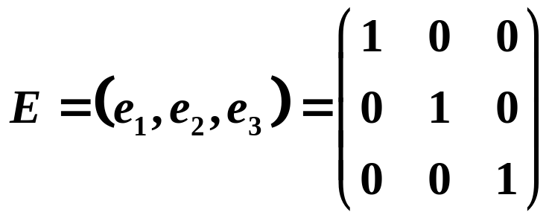
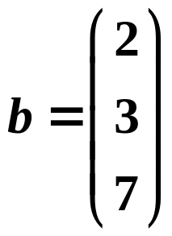
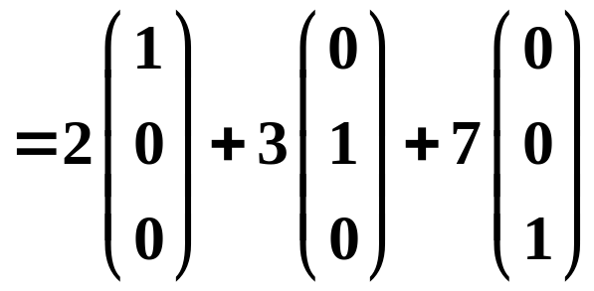

定义：如果在向量空间 V 中取定一个基 a₁ , a₂ , ..., a_{r} ，那么V
中任意一个向量可唯一表示为
x = λ₁a₁ + λ₂a₂ + …+ λ_{r}a_{r}
数组 λ₁, λ₂, ..., λ_{r} 称为向量 x 在基 a₁ , a₂ , ..., a_{r} 中的坐标．
例： 的列向量组是 R³ 的一个基，
那么
b 在基 e₁, e₂, e₃ 中的坐标

Slide 17
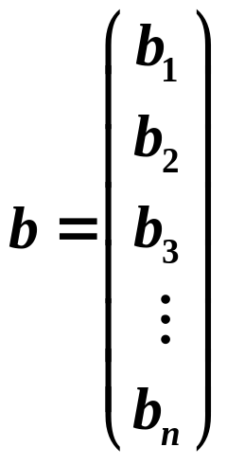
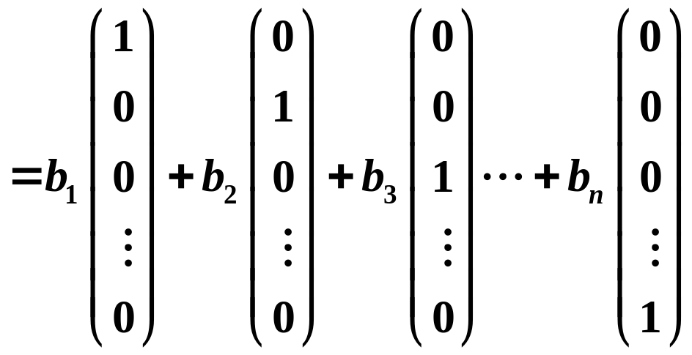
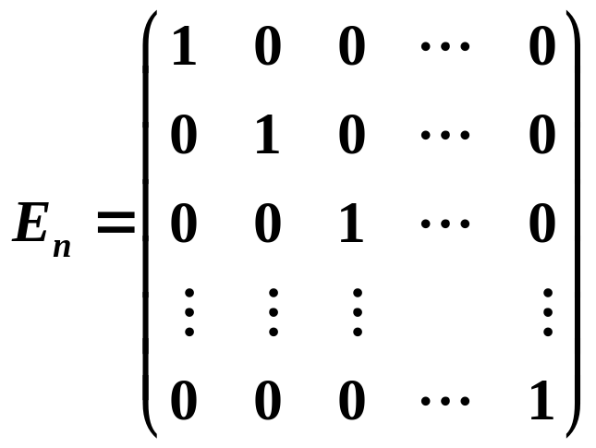
n 阶单位矩阵 E_{n} 的列向量叫做 n 维单位坐标向量．
n 阶单位矩阵 E_{n} 的列向量组称为 R^{n} 的自然基．

Slide 18
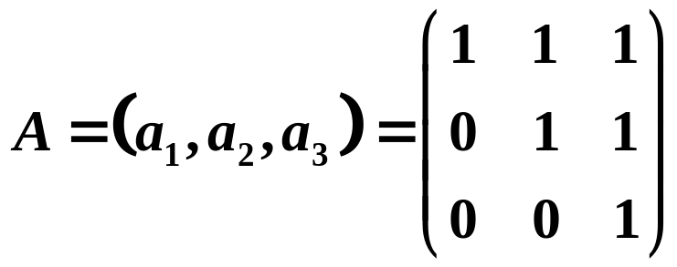
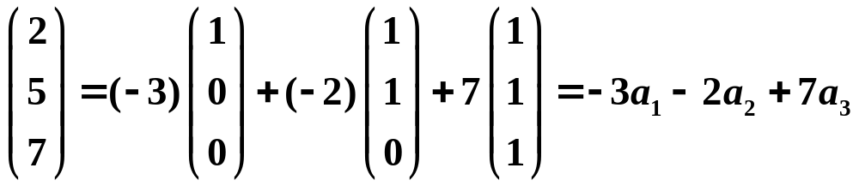
上三角形矩阵 的列向量组也是 R³
的一个基，那么
结论：同一个向量在不同基中的坐标是不同的．

Slide 19
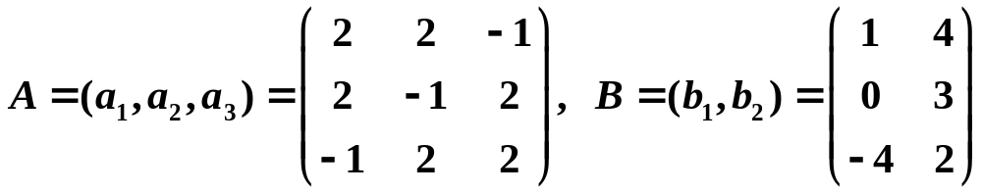
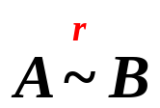
例：设
验证a₁, a₂, a₃ 是R³ 的一个基，并求 b₁, b₂ 在这个基中的坐标.
分析：
a₁, a₂, a₃ 是 R³ 的一个基 R(a₁, a₂, a₃ ) = 3
b₁, b₂ 在这个基中的坐标 用 a₁, a₂, a₃ 表示 b₁, b₂
当 时，A 的列向量组与B 的列向量组有相同的线性关系．
为此，考虑把 (A, B) = (a₁, a₂, a₃, b₁, b₂) 化为行最简形矩阵．

Slide 20
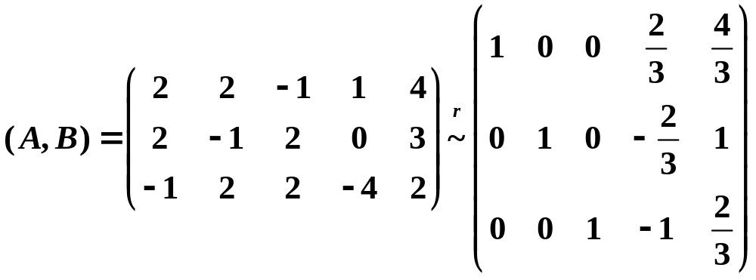
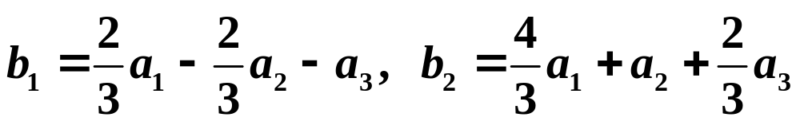
例：设
验证a₁, a₂, a₃ 是R³ 的一个基，并求 b₁, b₂ 在这个基中的坐标.
解：
于是

Slide 21
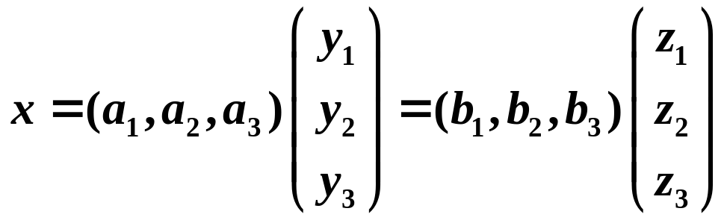
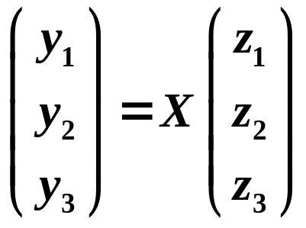
例：在 R³中取定一个基 a₁, a₂, a₃ ，再取一个新基 b₁, b₂, b₃，
设 A = (a₁, a₂, a₃)，B = (b₁, b₂, b₃) ．
① 求用a₁, a₂, a₃ 表示 b₁, b₂, b₃ 的表示式（基变换公式）；
② 求向量在两个基中的坐标之间的关系式（坐标变换公式）.
分析：
求解矩阵方程 AX = B． X称为过渡矩阵
设 x∈R³，且 ，求解
矩阵方程 ．坐标变换公式

